Slide 1
Осенняя пора!
Очей очарованье!
Выполнила воспитатель: Баталова М.А.
МБДОУ ЦРР №28 «Огонек»
Группа №2 «Огоньки»
сентябрь 2021г.

Slide 2
Если на деревьях
листья пожелтели,
Если в край далекий
птицы улетели,
Если небо хмурое,
если дождик льется,
Это время года
осенью зовется!

Slide 3
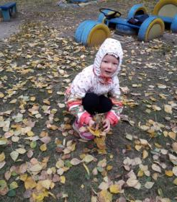
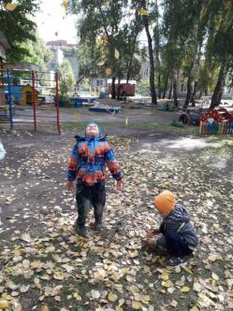
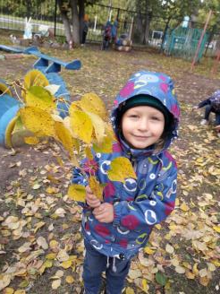
Вот и осень к нам пришла
И подарки принесла!
На участок мы идем -
Листья сыплются дождем!
Много на дорожках
листьев
золотых,
Я букет красивый
сделаю из них

Slide 4
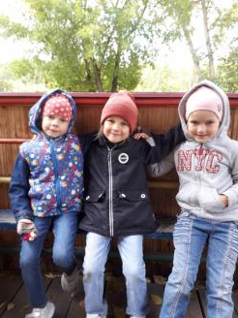
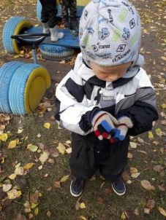
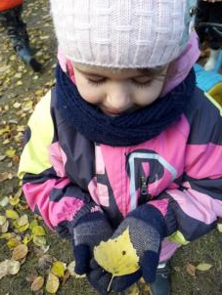
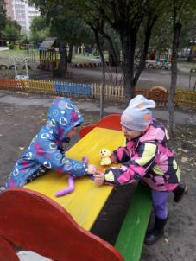
Пролетают паутинки
С паучками в серединке

Slide 5
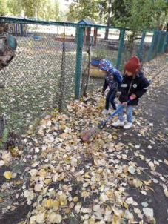
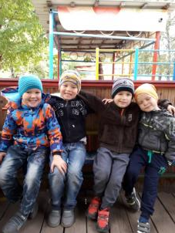
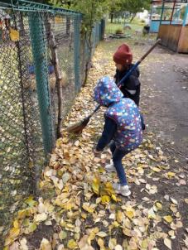
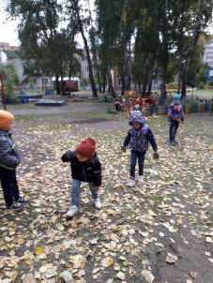
Мы трудились, мы старались
Листья в кучку собирали!
Вместе в группу все пойдем
И немного отдохнем!

Slide 6
Спасибо за внимание!

